Slide 1
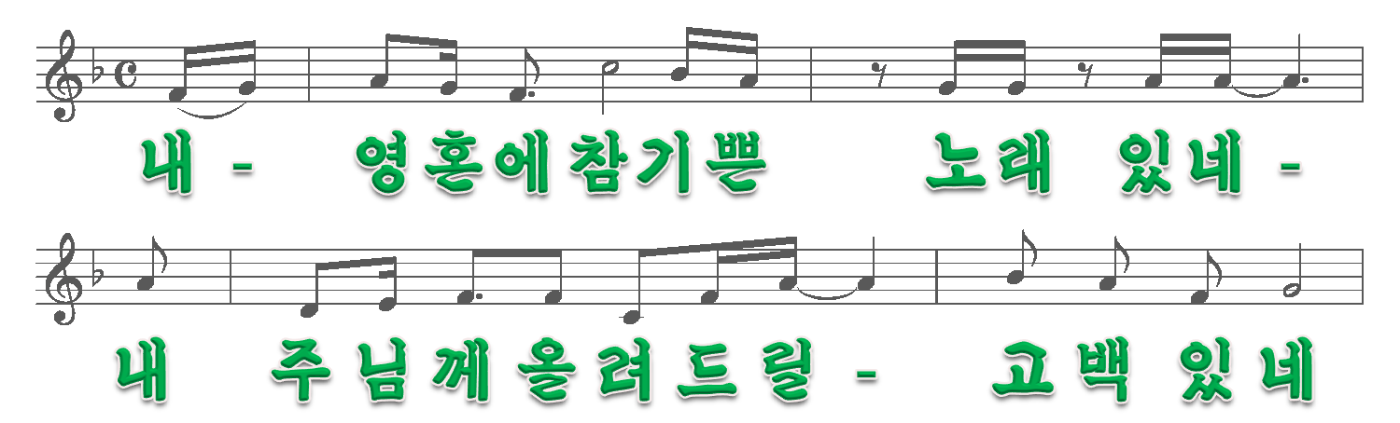
내 영혼에 참 기쁜 노래 있네
1절
1/6

Slide 2
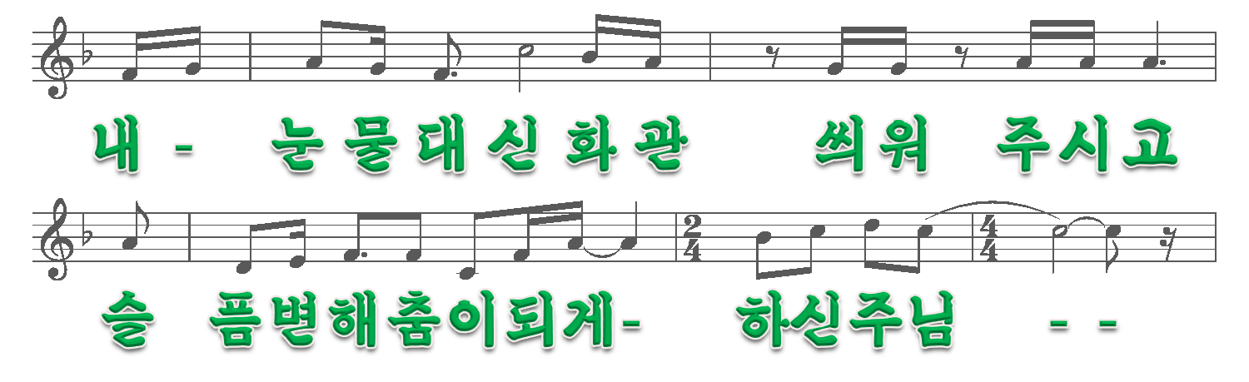
2/6

Slide 3
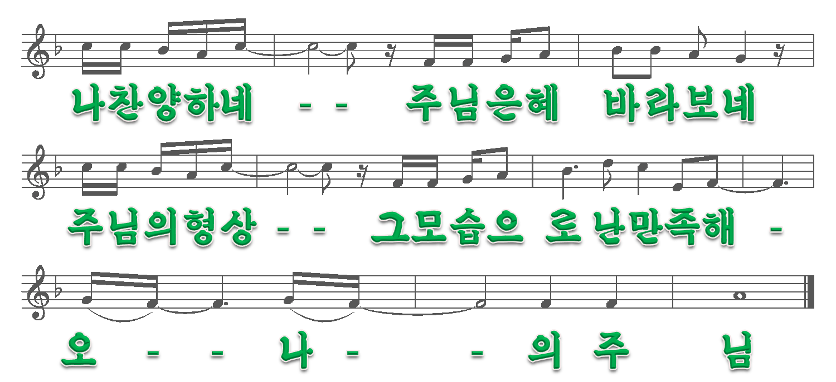
3/6

Slide 4
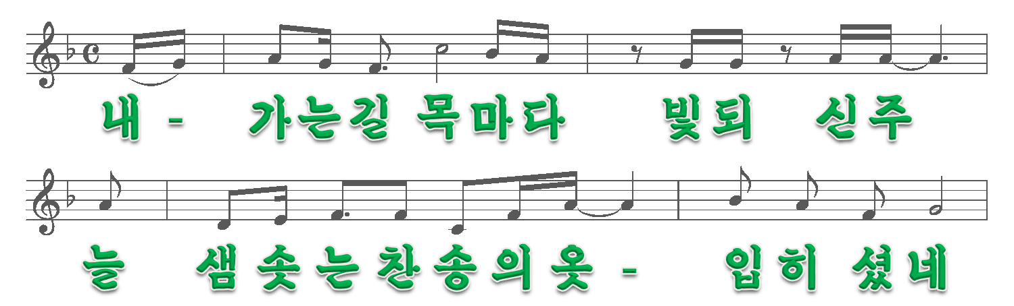
2절
4/6

Slide 5
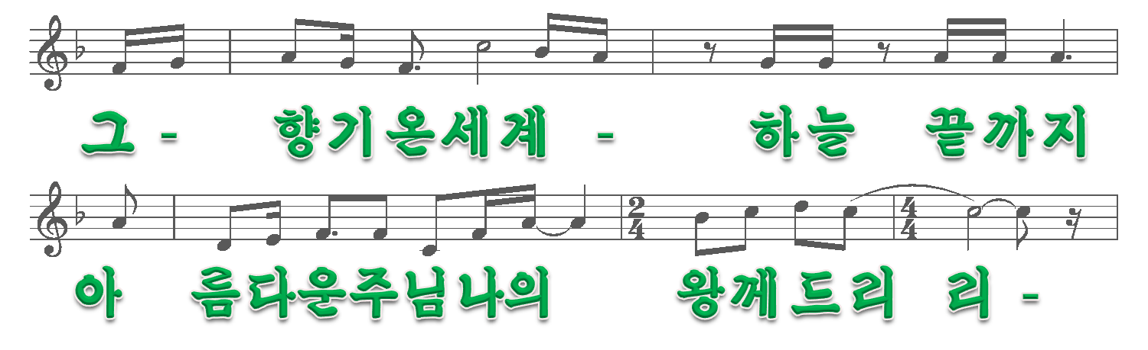
5/6

Slide 6
6/6

